Slide 1
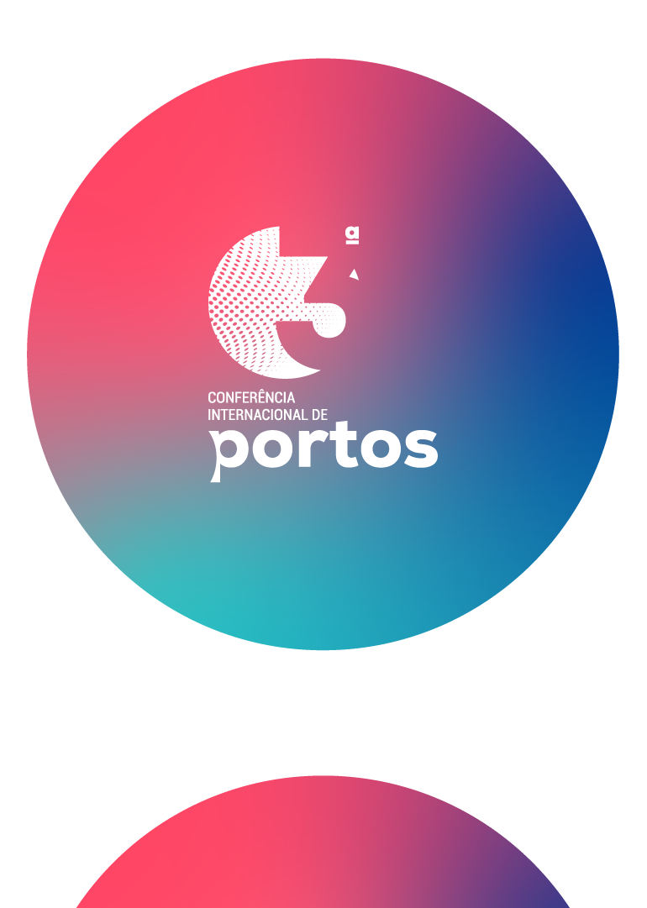
Eficiência em alto mar: ferramentas de mitigação de risco como vetores de segurança operacional a bordo
Fabiana Durant
Os Portos Brasileiros e sua Importância
Estratégica no Desenvolvimento Econômico do País

Slide 2
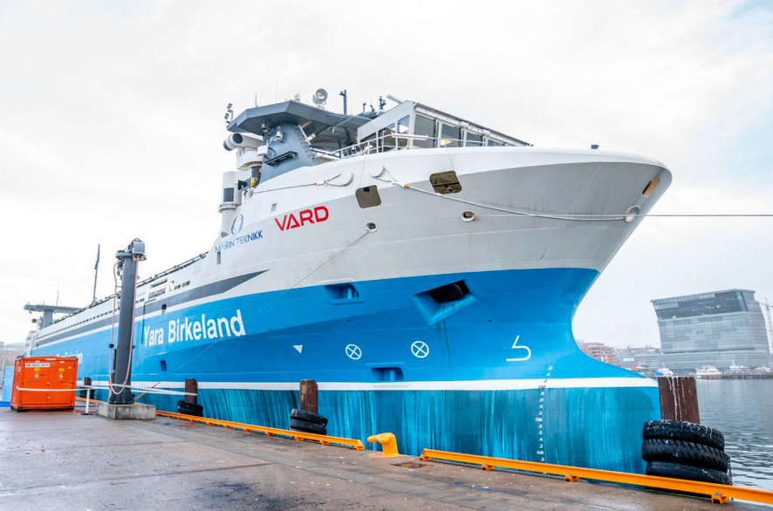
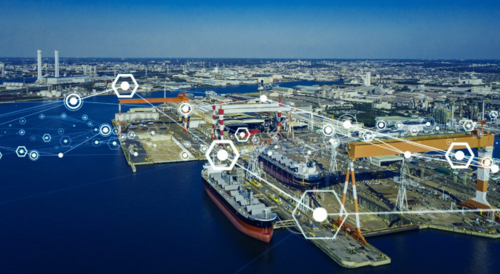
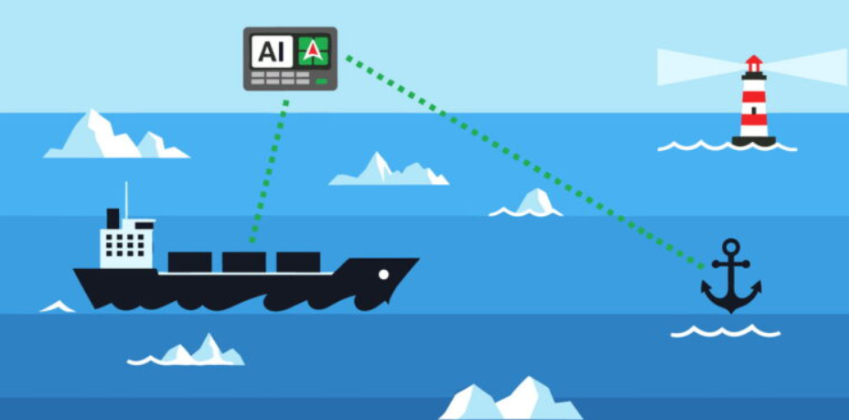
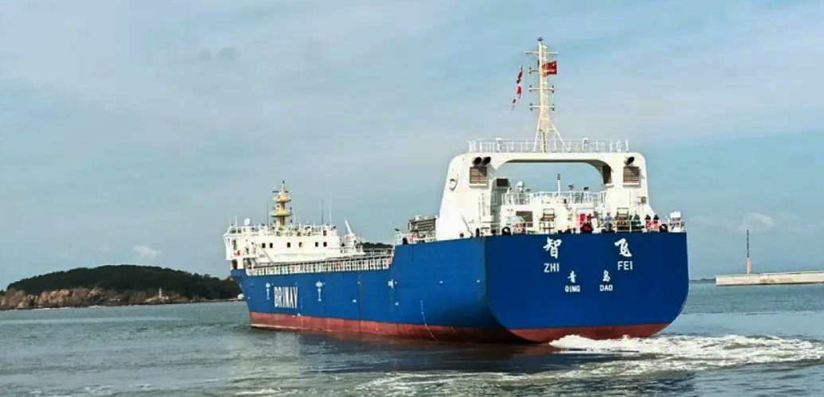
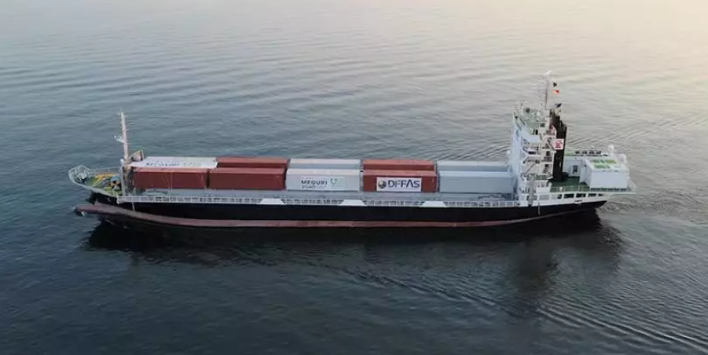

Slide 3

Maritime Safety Committee 110 (julho 2025)
Houve um progresso significativo no MASS Code não obrigatório, que busca atender à necessidade de um arcabouço regulatório para operação segura dessas embarcações, patrimonial e ambientalmente.
Navios MASS não tripulados deverão ser capazes de prestar assistência a pessoas em perigo. Portanto, precisam ter planos de busca e salvamento mesmo sem tripulação a bordo.
A expectativa é adotar o MASS Code não obrigatório no MSC 111 (maio de 2026), e desenvolver um MASS Code mandatário, com previsão de adoção até 1 de julho de 2030, entrando em vigor em 1º de janeiro de 2032.
Dúvidas
Desafio jurídico: Quem é o Comandante de um navio não tripulado? Responsabilidades legais e marítimas.
Como manter a segurança da navegação quando a interação humana é reduzida ou inexistente? Faltou apenas a parte relacionada ao elemento humano.

Slide 4
 | Hoje (2024–25) | Transição (2025–35) | Futuro (2030s–40s)
Frota | 109k navios; 2,4 bi dwt; orderbook 12% dwt | Renovação focada em eficiência e dual-fuel | Maior integração digital e design preparado p/ automação
Energia | Predomínio de óleo; 30% dwt “eco” | LNG domina pedidos; metanol acelera; amônia inicia; OPS/eletrificação em porto | Combos híbridos (elétrico + velas/assistência eólica + combustíveis de baixo carbono)
Regras/mercado | CII/EEXI vigentes; custos de combustível | FuelEU & EU ETS puxam GEE ↓; metas IMO 2030/2050 | Código MASS + normas de interface porto-navio e papéis humanos/SAR
Capex direcionado para flexibilidade de combustível, eficiência digital, impacto no OPEX causado pelo FuelEU/ETS/OPS e a autonomia assistida.

Slide 5
NAVIOS AUTÔNOMOS = REDUZIR RISCOS
ELEMENTO HUMANO = NECESSÁRIO PARA GARANTIR A SEGURANÇA
EFICIÊNCIA = BOA GESTÃO DE RISCOS
CULTURA DE SEGURANÇA
VALORIZAÇÃO DO ELEMENTO HUMANO

Slide 6
Como podemos garantir a segurança nos Portos?

Slide 7
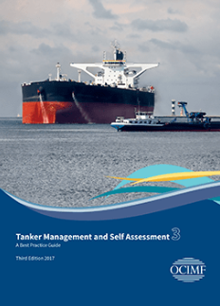

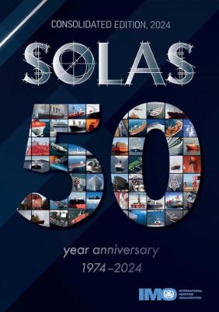
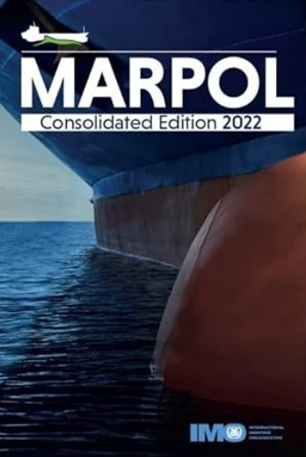
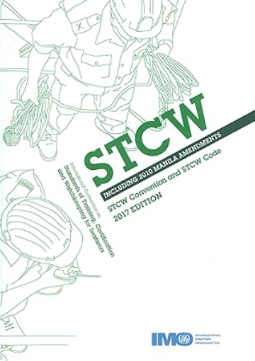


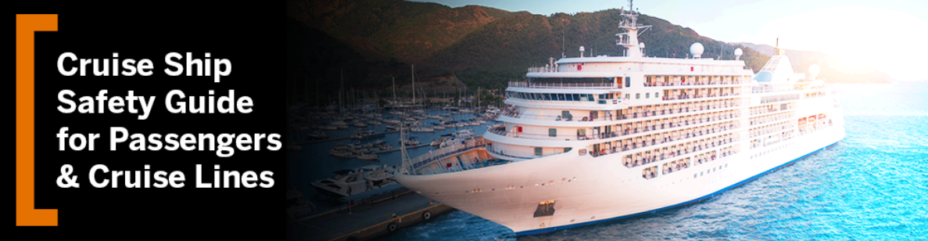
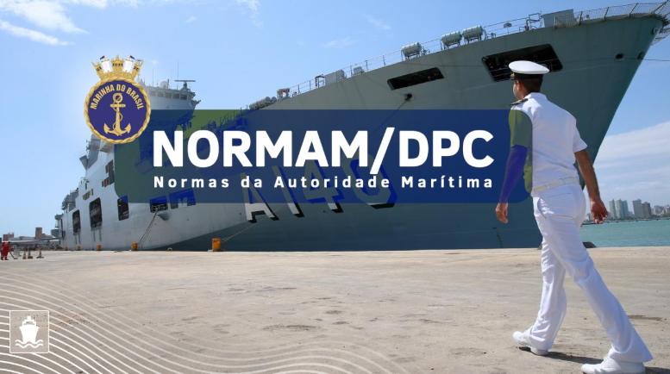
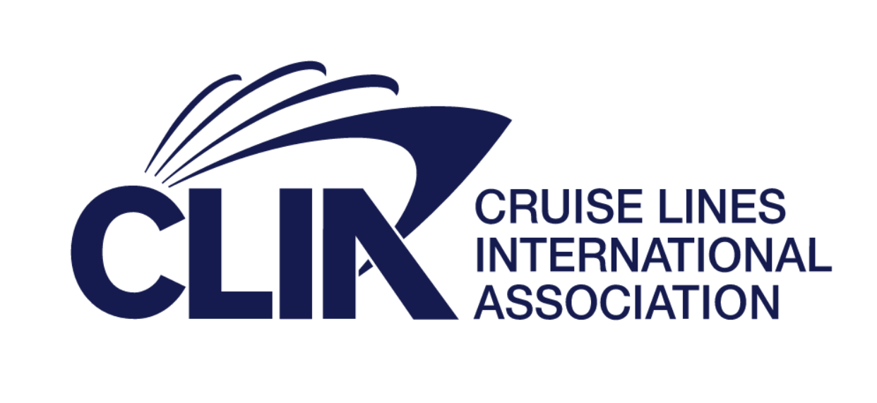
Ferramentas Regulamentares e Normativas
Ferramentas Setoriais

Slide 8



Programas de Vetting

Slide 9

2000: Equasis entra em operação
Criada pela Comissão Européia e Administração Marítima da França, com informações de segurança de navios acessíveis globalmente.
2002: MoU
Reino Unido, Japão, Noruega, Canadá, República da Coreia, Brasil, EUA e Espanha. IMO participa como observadora.
2025: Releitura visual do site
Para torná-lo mais atrativo e adaptável em diferentes dispositivos.
Relevância na Indústria Marítima
Seu valor está no papel de referência aberta e imparcial para avaliação de navios e empresas marítimas — apoiando políticas, decisões comerciais e esforços de segurança internacional.

Slide 10
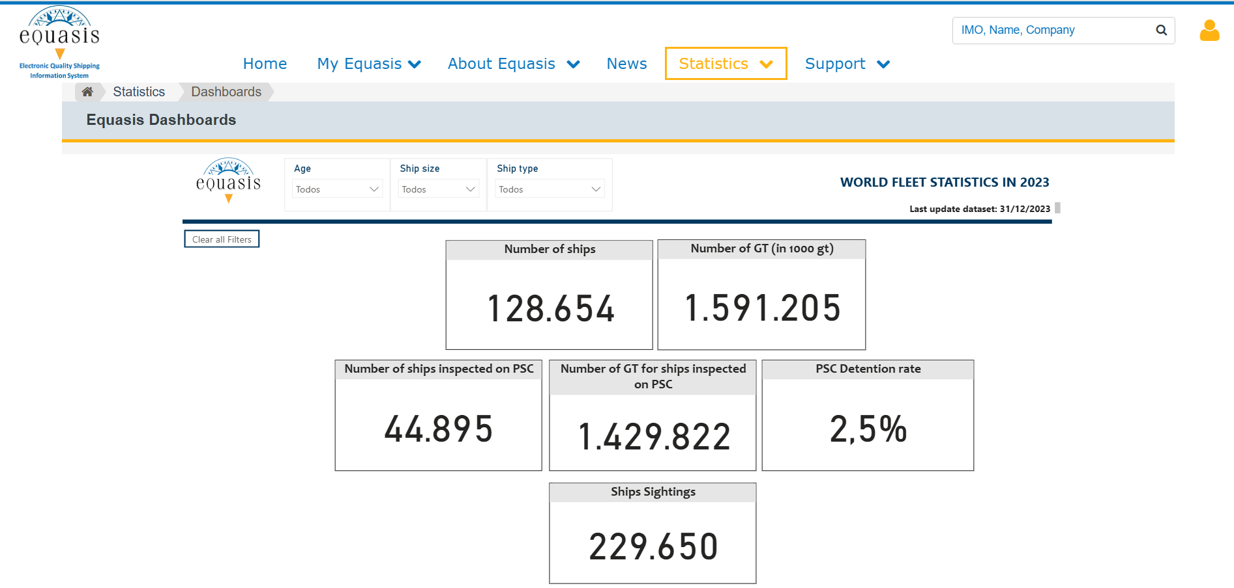

Slide 11
2001: Origem
Fundada pelas mineradoras BHP e Rio Tinto, para mensurar e classificar o desempenho de todos os envolvidos na cadeia de segurança: Navio, Classe, Bandeira, Armadores, Gerentes e até Estaleiros.
Algorítimos para classificação de risco
Análise de dados como histórico de incidentes, inspeções de Controle de Estado do Porto (PSC), bandeira, classe, P&I, entre outros, consolidando-os em um sistema de classificação por estrelas (rating de 1 a 5) que ajuda na tomada de decisões de charter de forma padronizada e menos subjetiva.
2009: GHG Rating
Incorporou a Avaliação de Emissões de Gases de Efeito Estufa (GHG Rating), e em 2012, esse sistema sustentável foi formalmente lançado, permitindo que armadores escolhessem navios com menor emissão de CO₂ e menor consumo de combustível.
2021: Plataforma digital integrando Safety Score, Vetting e GHG Rating
A RightShip nasceu com foco em segurança marítima, mas evoluiu para uma plataforma digital global de gestão de risco, combinando vetting, avaliações ESG (como o GHG Rating), dashboards interativos, vetores de bem-estar da tripulação, e integrando diferentes processos numa só experiência digital.
2025: Inspeções pela idade dos navios
Implementado um cronograma para inspeções limitados pela idade dos navios, com o objetivo de ter um maior número de navios mapeados.

Slide 13
GHG Rating | Critério Aplicado
A | Melhor desempenho relativo dentro do grupo de pares
B | Muito eficiente, normalmente após retrofit ou upgrades
C | Desempenho médio, cumpre EEXI sem sobra significativa
D | Abaixo da média, normalmente projetos antigos sem melhorias
E | Menor eficiência, designs desatualizados, sem adequação tecnológica
“+” navios que recebem melhorias significativas de eficiência energética após o design original
GHG Rating compara a eficiência projetada, com base nos índices EEXI, EEDI e EVDI, com a velocidade corrigida.

Slide 14
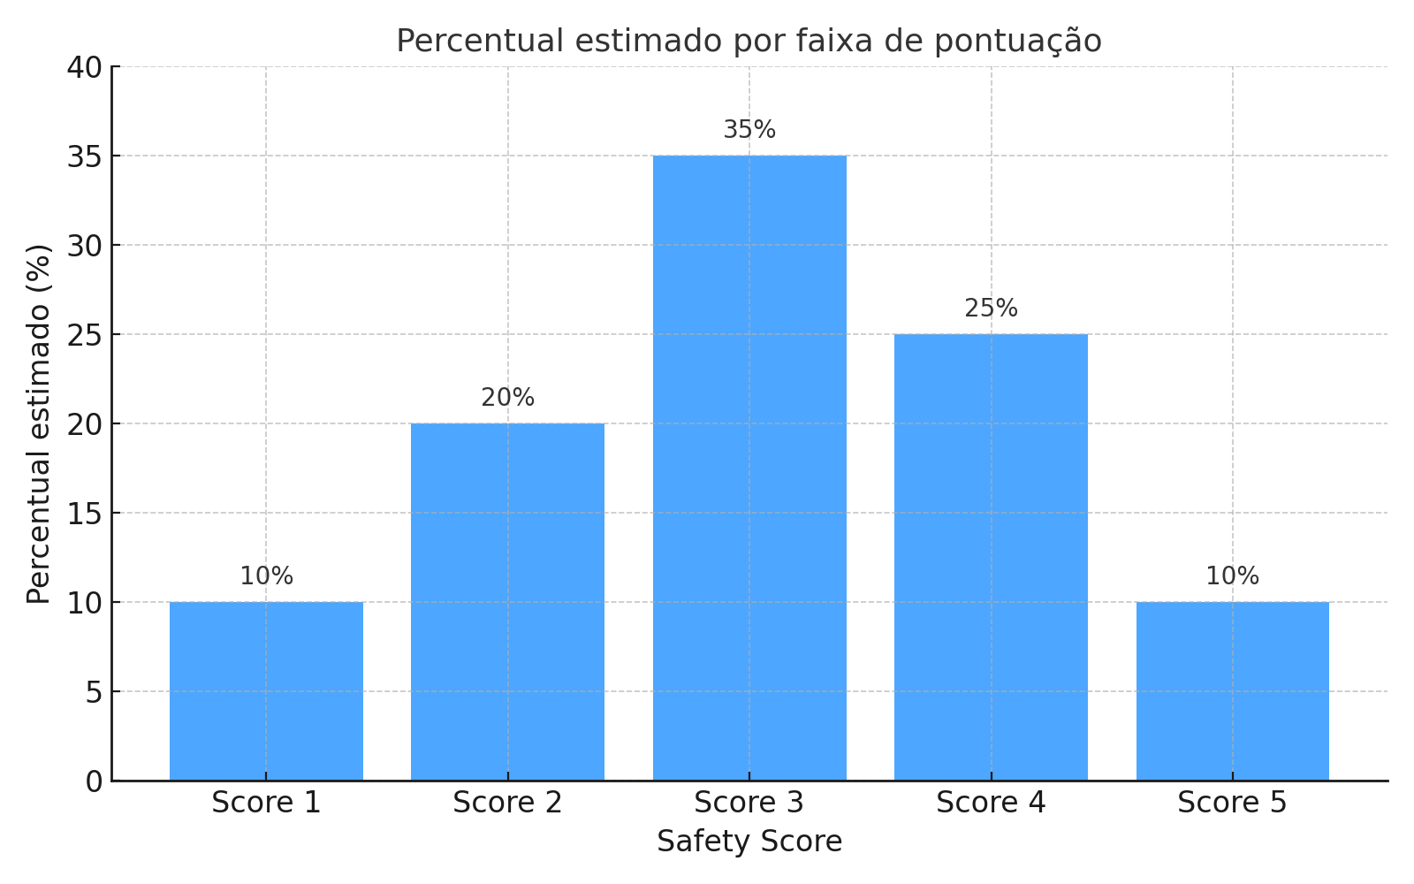
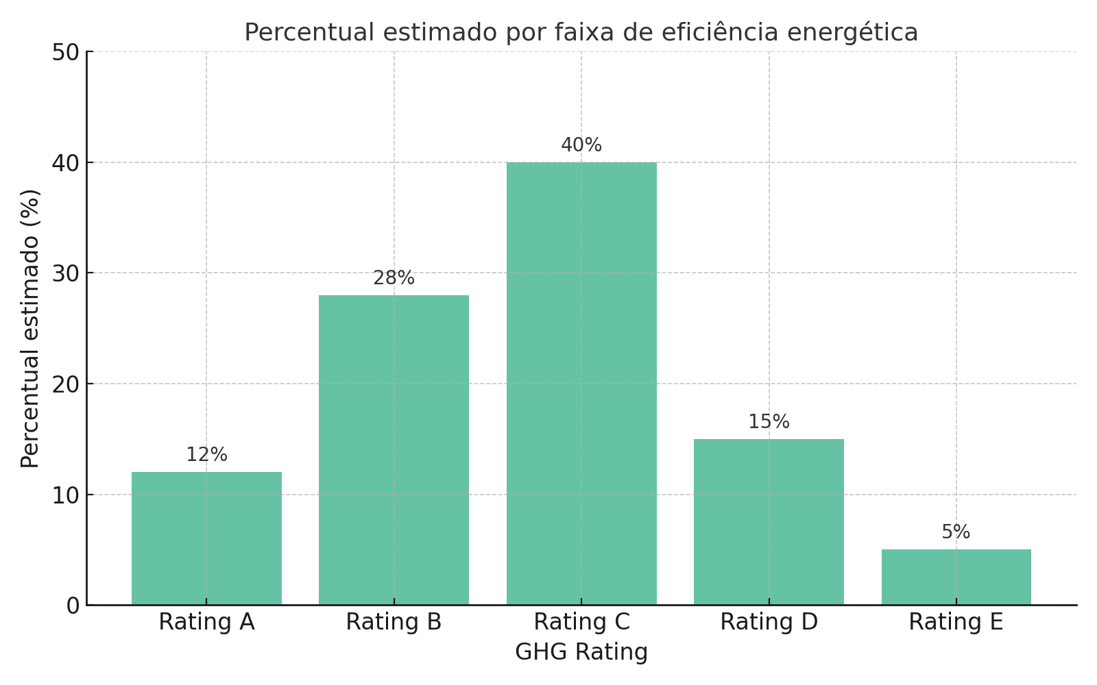
Foram realizadas mais de 3.500 inspeções no ano de 2024.

Slide 15
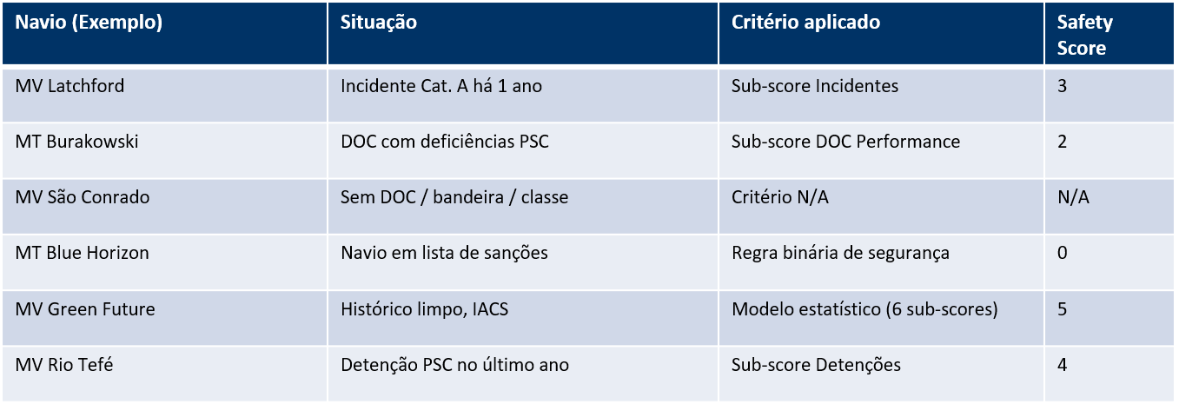

Slide 16
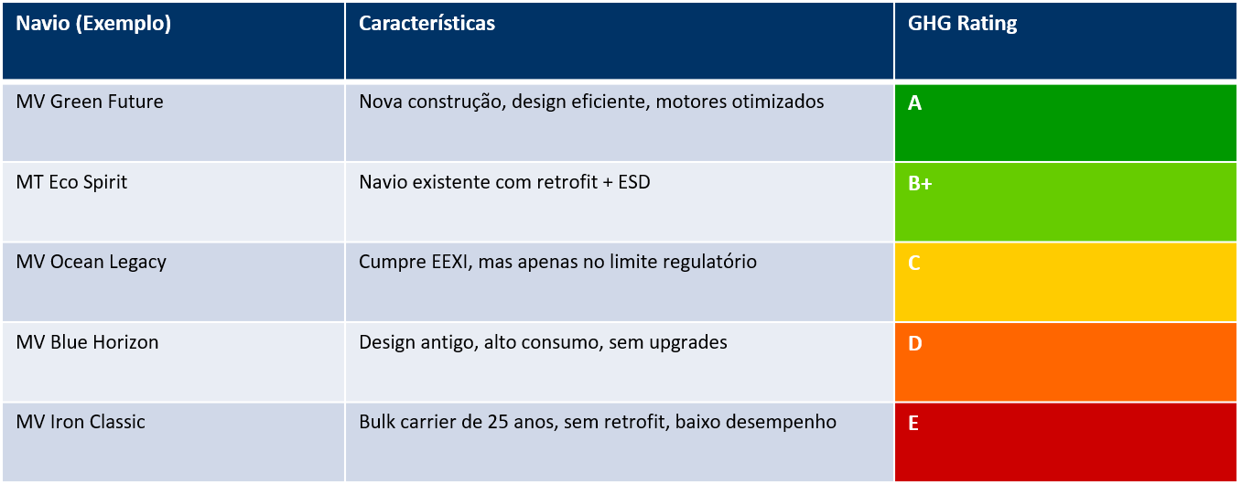

Slide 17
1993: Lançamento do Programa SIRE
Criada pela OCIMF com o intuito de promover padrões de segurança mais elevados no transporte marítimo de petróleo e derivados.
2001: Programa de Treinamento e Credenciamento de Inspetores SIRE
Padronização na qualificação de inspetores
2022-2024: Implementação gradual do SIRE 2.0
Após revisão completa dos processos, políticas e reformulação dos questionários de inspeção — agora com o conceito de Compiled Vessel Inspection Questionnaire (CVIQ).
2024: Go-live do SIRE 2.0
Digitalização completa através de tablets apropriados para o uso a bordo, permitindo o registro de evidências fotográficas, melhorando precisão, qualidade de dados e transparência.
As inspeções com foco em: Hardware, Processos e Fator Humano, ampliando a análise além dos aspectos técnicos.
O SIRE 2.0 tem ênfase inédita nos aspectos comportamentais da operação. Isso muda o foco de “o navio é seguro?” para “a operação é conduzida de forma segura por pessoas capacitadas em um ambiente adequado?”

Slide 18
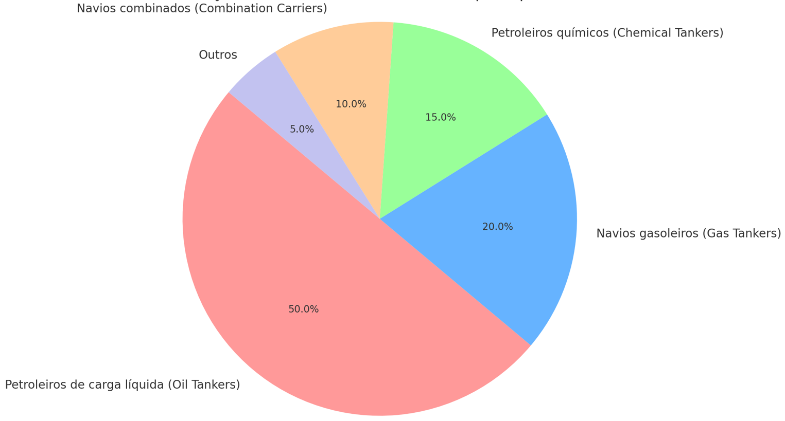
Desde o seu lançamento, o Programa SIRE registrou mais de 180.000 relatórios de inspeção submetidos.
Nos últimos 12 meses, há mais de 22.500 relatórios referentes a mais de 8.000 embarcações.
Navios Combinados
Outros
Navios Químicos
Análise qualitativa do resultado das inspeções de SIRE para a parametrização dos requisitos de aceitação para cada terminal ou cliente.
Cada player é responsável por estabelecer os critérios de aceite do navio de acordo com as exigências de segurança para cada operação.
Navios Gaseiros
Navios Petroleiros

Slide 19
Comparativo entre as Bases de Dados
 | Equasis | SIRE (OCIMF) | RightShip
Natureza | Pública, gratuita, transparente, não comercial | Privado, padronizado, técnico | Privado, comercial, analítico
Fonte da informação | Bancos oficiais (PSC, Class, IMO) | Inspeções físicas por inspetores OCIMF | Algoritmos + inspeções híbridas + bancos de dados
Escopo | Todos os navios | Petroleiros, químicos, gás | Principalmente graneleiros (expandindo)
Nível de detalhe | Histórico agregado (deficiências, detenções, classe, bandeira) | Relatórios técnicos detalhados de bordo | Scoring de risco + indicadores ESG
Finalidade | Transparência e due diligence inicial | Vetting para operações oil & gas | Risk rating e sustentabilidade
Acesso | Público e gratuito | Restrito a membros OCIMF | Pago, acesso por assinatura

Slide 20
Análise Qualitativa
 | Programa SIRE (OCIMF) | RightShip (Vetting)
Foco Principal | Condição física do navio e desempenho da tripulação | Segurança, histórico e sustentabilidade (ESG)
Abrangência Temporal | Relatórios válidos por 6 meses; média de 2–4 inspeções em 2 anos | Avaliação contínua, renovada a cada 12 meses ou após incidentes
Indicadores Avaliados | Estrutura do navio, ISM, STCW, exercícios, resposta da tripulação | Rating A–G, histórico PSC, eficiência energética (EEXI/CII), ESG
Resultados nos últimos 2 anos | 70–80% têm observações menores; 10–15% não conformidades graves | 25–30% mudam de rating (subindo ou caindo)
Impacto no Afretamento | Relatório válido é mandatório para petróleo, químicos e gás | Rating baixo (<D) reduz chances de afretamento
Ênfase na Tripulação | Muito alta – conhecimento e exercícios definem resultado | Média – peso maior em histórico e ESG
Tendência em 2 anos | Estabilidade se tripulação é bem treinada | Pressão crescente em ESG e eficiência

Slide 21

Programa “Auditoria de Performance”
Programa de treinamento da tripulação baseado em auditorias internas utilizando os checklists do Rightship e Programa SIRE, realizadas por inspetores internos marítimos com experiência:
Rotinas de Segurança Operacional
Rotinas de Prevenção à Poluição
Rotinas de Segurança Patrimonial (ISPS Code)
Gestão de Bordo
Conformidade Legal
Bem estar a bordo
1. Preparar os times de bordo para Vetting Survey e SIRE Inspections.
2. Elevar e alinhar os critérios de percepção de risco das tripulações nos diferentes modais.
3. Elevar o padrão técnico de nossas tripulações.

Slide 22

Como você está avaliando os navios?
@fabiana-durant

